Slide 1
Banc de test pour des cellules solaires
Frédéric Chassé

Slide 2

Matériel
LED driver
LEDs
Cellules
solaires
PWM
Lumens
I²C (2 fils/driver)
$$Ω$$
DAQ/
Control algorithm
SPI (3 fils/pot)
Potentiomètre numérique
ADC (1 fil/cellule)

Slide 3
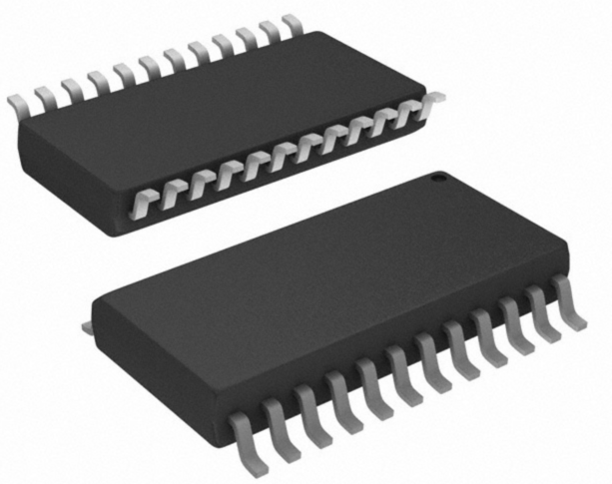
Potentiomètre numérique AD8403
4 potentiomètres/puce
Tolérance
±1% channel-to-channel
±20% device-to-device (peut être compensé par programmation)
Valeurs de 1k/10k/50k/100k [Ω]
Précision de 3.9/39/195/390 [Ω/pas] (256 pas en tout)
Communication SPI (3 fils/puce)
9.34 $/puce sur Digikey

Slide 4
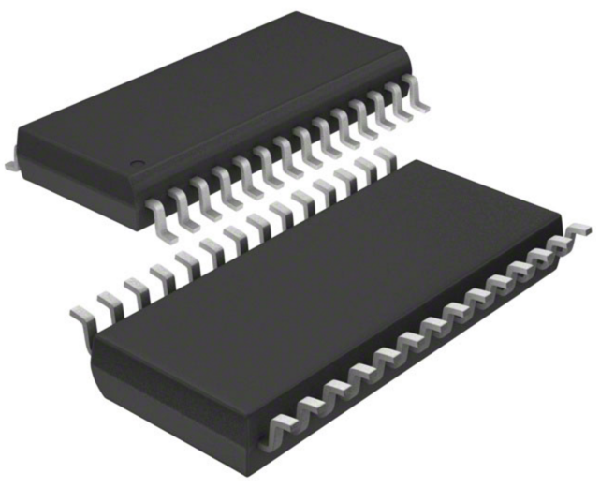
LED driver PCA9685
Peut contrôler 16 LEDs
4096 pas de luminosité
Jusqu’à 25 mA/canal (sink)
Possibilité d’ajouter des MOSFET pour tirer plus de courant
Communication I²C (2 fils/puce)
3.51 $/puce sur Digikey

Slide 5
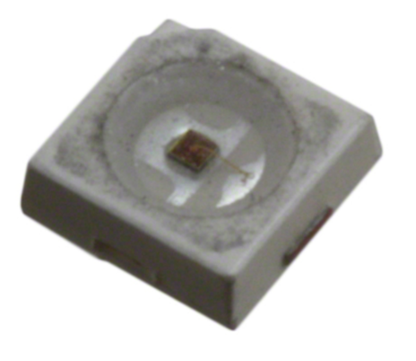
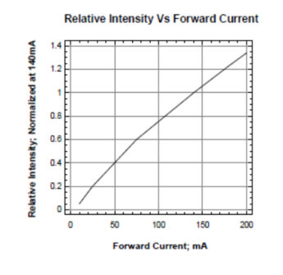
LED 365-1546-2-ND
Rouge
0.29 $/unité
I_{max} = 200mA
Vf_{min} = 1.9V Vf_{typ} = 2.2V Vf_{max} = 2.65V
Luminosité @ 140 mA
Min = 4500 [mcd] Typ = 7150 [mcd] Max = 9000 [mcd]

Slide 6
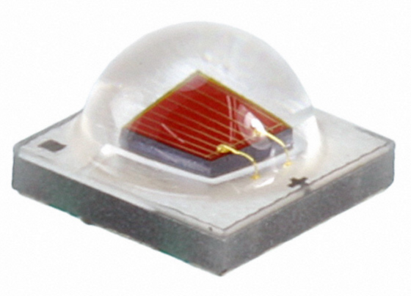
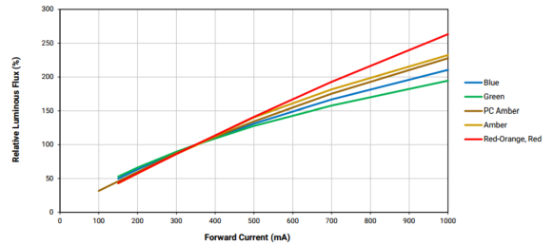
LED XPEBRD-L1-0000-00601TR-ND
Rouge
0.97 $/unité
I_{max} = 1A
Vf_{Typ} = 2.2V
Luminosité minimale @ 350 mA
56.8 [lm]

Slide 7
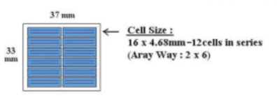
Cellule solaire SCC3733
Tests au soleil de midi
108 mW @ 250 Ω
5.2 V @ 250 Ω
22 mA @ 250 Ω
OCV = 7.2 [V]
SCC = 20 [mA]
16 cellules monocristallines/unité
10 $/unité

Slide 8
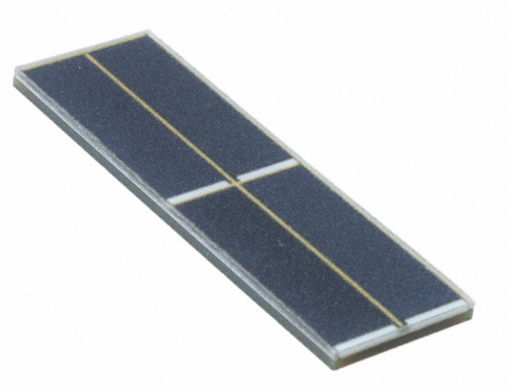
Cellule solaire SLMD121H04L-ND
OCV = 2.52 [V]
SCC = 50 [mA]
4 cellules monocristallines/unité
5.90 $/unité

Slide 9
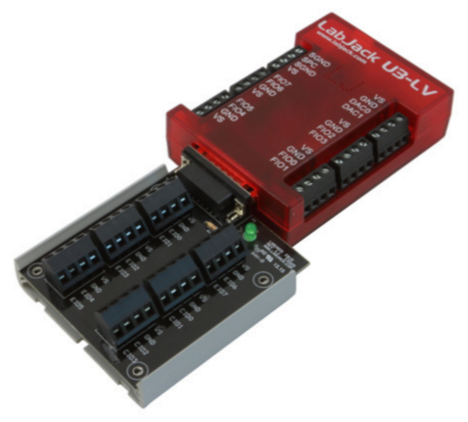
DAQ – LabJack U3-LV
108$/unité (déjà une de disponible)
+ CB15 Terminal Board (29$/unité)
4 digital I/O + 16 digital I/O ou analog inputs
LED driver (2 I/O) + 2 Pot (6 I/O) ➔ Possibilité de 8 cellules solaires
Analog inputs
12 bits
0 – 2.4V ou 0 – 3.6V
Compatible SPI et I²C

Slide 10
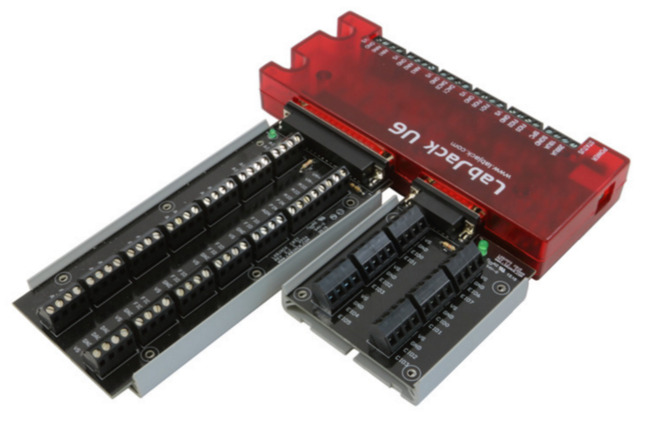
DAQ – LabJack U6
299$/unité
+ CB15 Terminal Board (29$/unité)
+ CB37 Terminal Board (39$/unité)
20 digital I/O + 14 analog inputs
4 pot (12 I/O) + LED driver (2 I/O) ➔ Possibilité de 14 cellules solaires
Analog inputs
16-18 bits
±10V
Compatible SPI et I²C

Slide 11
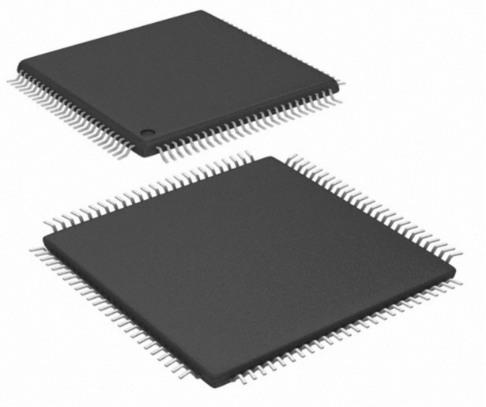
DAQ – PIC32MX795F512L
13.59$/unité
16 ADC + 4 SPI + 5 I²C ➔ Possibilité de 16 cellules solaires
Analog inputs
10 bits
0 – 5V
6 UART ➔ Communication série avec MATLAB et autres

Slide 12
Comparaison des DAQ
 | LabJack U3-LV | LabJack U6 | PIC32MX795F512L
Nombre maximal de cellules solaires | 8 | 14 | 16
Niveau de design | Minimal | Minimal | Plus de circuiterie
Coût | Nul | 299$ | 13.59$ + circuiterie
Courbe d’apprentissage | Toutes les interfaces avec MATLAB (SPI, I²C, ADC) | Toutes les interfaces avec MATLAB (SPI, I²C, ADC) | Interface UART avec MATLAB

Slide 13
Montage mécanique
Voir notes dans cahier

